Slide 1
الوحدة الرابعة عشرة

Slide 2
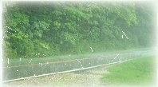
صلاة الاستسقاء وصلاة الكسوف

Slide 3

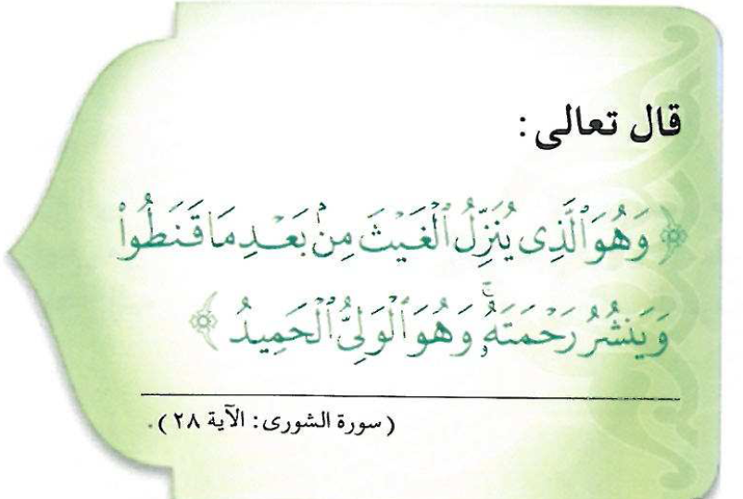

Slide 4
عناصر الوحدة
أ- الاستسقاء:
5- موضعها.
1- تعريف الاستسقاء.
6- صفتها.
2- صُوّرُه.
7- سننها.
3- حكم صلاة الاستسقاء.
8- ما يستحب عند نزول المطر.
4- وقتها.

Slide 5
ب- الكسوف والخسوف:
1- تعريفهما.
2- الحكمة من وقوعهما.
3- حكم صلاة الكسوف.
4- وقتها.
5- صفتها.
6- ما يُسنّ حال الكسوف.

Slide 6
أريد أن أتعلم
1- حاجةَ الإنسان للماء وأثر انقطاع المطر عن الأرض.
2- متى تشرع صلاة الاستسقاء وأهمّ أحكامها.
3- بعضَ الحِكَم من وقوع الكسوف والخسوف.
4- متى تشرع صلاة الكسوف والخسوف وأهمّ أحكامها.
5- كيفية صلاة الكسوف، والفرق بينها وبين بقية
الصلوات.

Slide 7
صلاة الاستسقاء

Slide 8
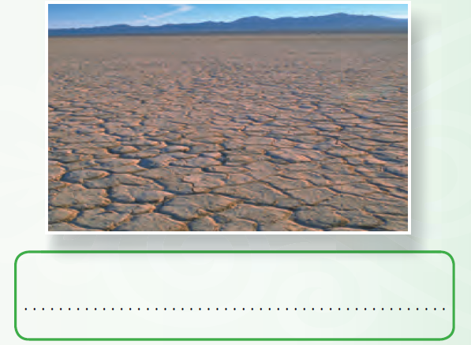
اكتب تعبيراً مناسباً لكل صورة:
جفاف.

Slide 9
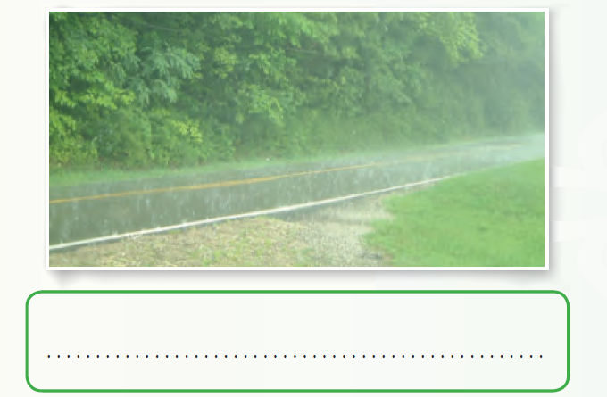
اكتب تعبيراً مناسباً لكل صورة:
أرض خصبة.

Slide 10
لابد للمسلم دائماً من الشعور با فتقاره إلى الله جل وعلا وحاجته إليه، ولا يغترّ بما تيسر من وسائل لتوفير الماء، هي في حقيقتها فيض من نعم الله تعالى، وليتذكر أن عدم نزول الأمطار إنما هو ابتلاء من الله تعالى لعباده ليرجعوا إليه، وذلك بعمل الصالحات والتوبة من الذنوب والمعاصي، وبخاصة منع الزكاة.

Slide 11
تعريف الاستسقاء
طلب السّقيا من الله تعالى بإنزال المطر عند الجدب⁽¹⁾.
وقد جاء الدعاء بطلب الغيث من الله على ثلاث صفات هي:
(1) الجدب ضد الخصب، يقال أرض جدباء وجمعها أجادب، وهي الأرض التي لا نبات بها. انظر لسان العرب:256/1، مادة (جدب).

Slide 12
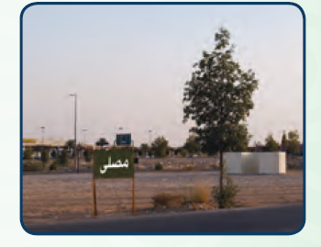
تعريف الاستسقاء
1- الصلاة جماعة مع الخطبة والدعاء بصفة خاصة وهي أكملها.
وهذه الكيفية هي
(صلاة الاستسقاء) وهي موضوع هذا الدرس.

Slide 13
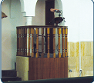
تعريف الاستسقاء
2- الدعاء في خطبة الجمعة كما فعل النبي صلى الله عليه وسلم.

Slide 14
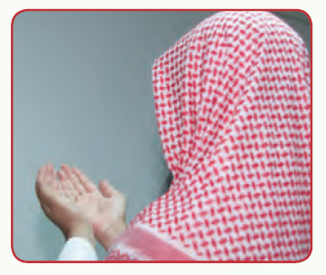
تعريف الاستسقاء
3- الدعاء في أي وقت بطلب السقيا.

Slide 15
وقت مشروعية صلاة الاستسقاء

Slide 16
تشرع صلاة الاستسقاء إذا حُبس المطر وحصل الضرر من انقطاعه، ويترتّب على انقطاع المطر أمورٌ، منها:
1- حدوث جفاف.
2- إتلاف المحاصيل الزراعية.
3- معانات الإنسان لفقده، مما قد يؤدي إلى موته.
4- موت الحيوانات.

Slide 17
حكمها
صلاة الاستسقاء سُنّة مؤكدة عند وجود سببها؛ لفعل النبي صلى الله عليه وسلم كما في حديث عبد الله بن زيد رضي الله عنه قال: "خرج النبي صلى الله عليه وسلم إلى المصلى فاستسقى، واستقبل القبلة، وقلب رداءه، وصلى ركعتين"⁽¹⁾.
(1) أخرجه االبخاري في كتاب الاستسقاء، باب تحويل الرداء في الاستسقاء، رقم (1012)، ومسلم في أول صلاة الاستسقاء، رقم (894).

